Slide 1


Проектная деятельность
Тема проекта:
Информационная система интернет-магазина «Coffee-box»
Выполнили
студенты группы 181-371:
Долгова Е.В.,
Клапова М.В.,
Пешехонова Е.М.,
Рукавишников А.А.

Slide 2




Участники команды
Пешехонова Е.М.
Рукавишников А.А.
Капитан команды,
Организация работы,
Постановка задач,
Разработка интернет –магазина.
Составление ТЗ,
Создание лендинга и плаката
с информацией о проекте,
Разработка интернет-магазина.
Клапова М.В.
Долгова Е.В.
Работа с итоговым отчетом, Составление ТЗ,
Поиск и систематизация теоретической информации.
Работа с итоговым отчетом,
Поиск контента для
интернет-магазина,
Подготовка презентации.

Slide 3

Тема проекта: информационная система интернет-магазина «Coffee Box».
Объём: 50 страниц, 31 рисунок.
Цель: разработка информационной системы интернет-магазина, специализирующегося на продаже чая, кофе и сопутствующих товаров.
Ключевые слова: интернет-магазин, информационная система, система управления содержимым, OpenCart.
Аннотация

Slide 4
Цель и задачи проекта
Цель:
разработка информационной системы интернет-магазина, специализирующегося на продаже чая, кофе и сопутствующих товаров.
Задачи:
Собрать и проанализировать теоретическую информацию по разработке информационных систем;
Проанализировать и составить итоговый обзор аналогичных интернет-магазинов, специализирующихся на продаже чая, кофе и т.д.;
Рассмотреть доступные системы управления содержимым выбрать систему для реализации интернет-магазина;
Провести анализ предметной области;
Разработать техническое задание;
Разработать информационную систему;
Провести сбор контента для сайта интернет-магазина.

Slide 5

Создание каналов коммуникации участников проекта;
Формулировка цели проекта и составление списка задач для её реализации;
Распределение ролей между участниками;
Сбор и анализ необходимой информации;
Разработка технического задания для системы;
Реализация практической части;
Описание процесса работы в итоговом отчете;
Корректировка документации проекта;
Анализ готового проекта;
Подготовка материалов для защиты проекта.
ЭТАПЫ РАБОТЫ

Slide 6

Понятие «интернет-магазин»

Slide 7

Преимущества
Системы управления содержимым
OpenCart
Свободное распространение;
Открытый исходный код;
Структура базы данных изначально создана для магазинов электронной коммерции;
Не требовательна к ресурсам хостинга;
Развитое русскоязычное сообщество разработчиков;
Большое количество бесплатных и бюджетных шаблонов;
Много обучающих материалов и руководств по использованию;
Достаточный стартовый функционал.

Slide 8

Преимущества хостинга
timeweb
Высокое быстродействие;
Круглосуточная тех. поддержка;
Удобную административную панель;
Наличие готовых решений по установке CMS на хостинг;
Возможность приобретения лицензированного ПО на выгодных условиях.

Slide 9
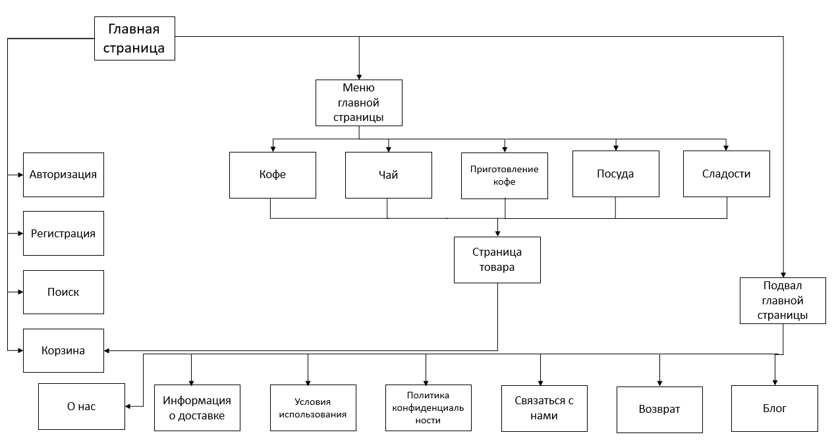
Структура веб-сайта

Slide 10
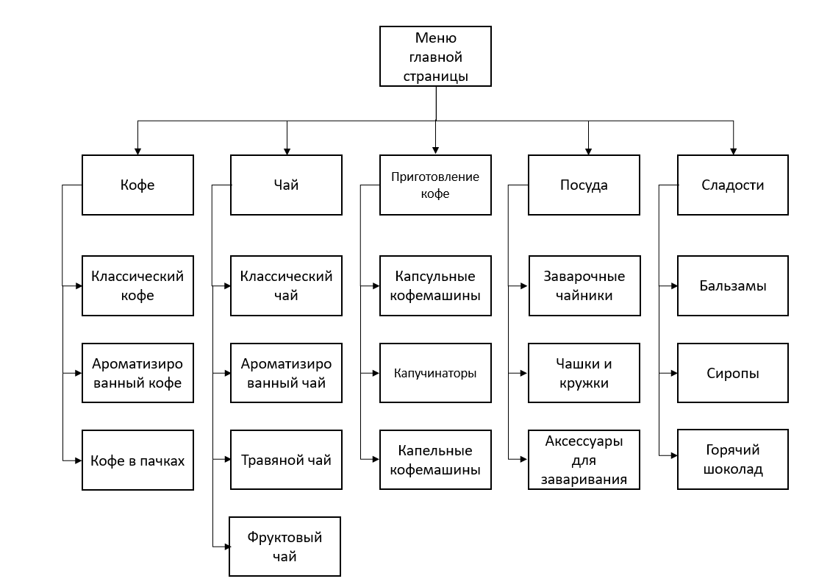
Структура категорий интернет - магазина

Slide 11
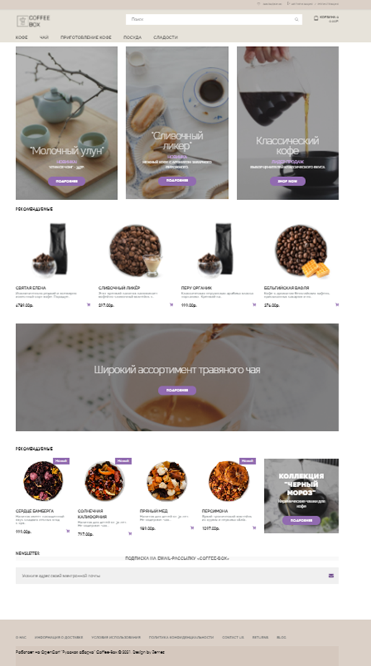
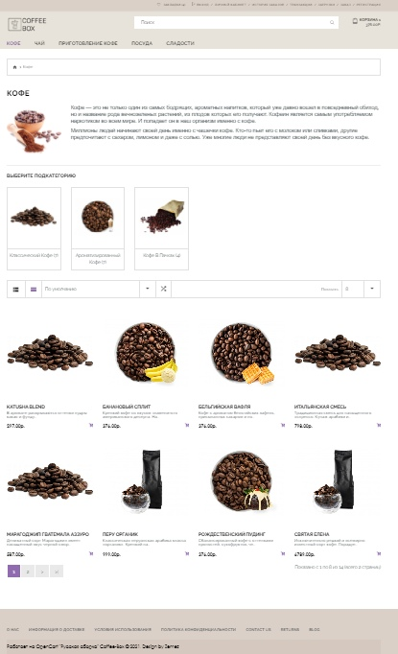
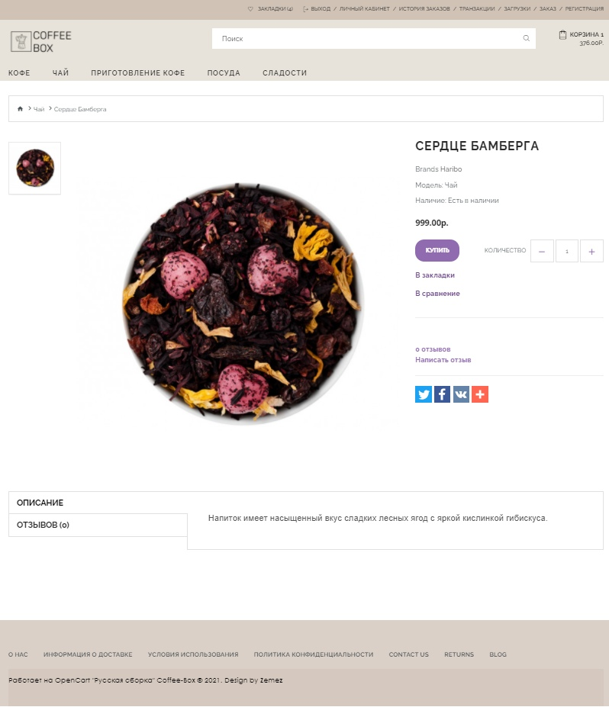
Внешний вид
страниц сайта
$

Slide 12




В планах:
Подключение
Google Analytics
Интеграция
CRM
Дальнейшее
усовершенствование

Slide 13




Благодарим
за внимание
Ждем ваших вопросов

